Slide 1

МИНИСТЕРСТВО ОБРАЗОВАНИЯ И НАУКИ РОССИЙСКОЙ ФЕДЕРАЦИИ
ГОСУДАРСТВЕННОЕ БЮДЖЕТНОЕ УЧРЕЖДЕНИЕ
КАЛИНИНГРАДСКОЙ ОБЛОСТИ
ПРОФЕССИОНАЛЬНАЯ ОБРОЗОВАТЕЛЬНАЯ ОРГАНИЗАЦИЯ
«КОЛЛЕДЖ ИНФОРМАЦИОННЫХ ТЕХНОЛОГИЙ И СТРОИТЕЛЬСТВА»
Курсовая работа на тему:
«Разработка мобильного приложения для проведения процедуры голосования»
Разработчик: студентка группы ИСп21-1
Смирнова Валерия Алексеевна
Руководитель: преподаватель КИТиС
Большакова-Стрекалова А.В.
Калининград 2024

Slide 2
Цель работы:
Разработать программу для проведения процедуры голосования
Задачи:
Рассмотреть аналоги приложения
Разработать программу по техническому заданию.
Рассмотреть средства разработки мобильного приложения.
Рассмотреть базу данных, использованную при создании приложения.
Рассмотреть логику работы приложения

Slide 3
Введение
В современном обществе процессы голосования играют ключевую роль в принятии важных решений на всех уровнях - от выборов национальных лидеров до голосований в учебных заведениях. С развитием технологий и распространением мобильных устройств электронные системы голосования становятся все более популярными и востребованными.
Именно поэтому я решила разработать приложение для проведения процедуры голосования.

Slide 4

Описание предметной области
Приложение для голосования в колледже разработано для управления процессом голосования студентов по различным вопросам, связанным с учебным процессом, организационными вопросами и другими важными решениями, принимаемыми в образовательном учреждении.

Slide 5

Техническое задание
Название: Мобильное приложение «Voice».
Назначение и область применения: Приложение предназначено для проведения процедуры голосования.
Возможность авторизации и регистрации пользователей.
Меню с доступом к различным голосованиям
Возможность создания собственного голосования
Просмотр голосований, в которых уже принято участие
Интуитивно понятный и простой интерфейс.
Быстрая навигация между разделами приложения.

Slide 6

Аналоги разрабатываемого приложения
Мобильное приложение «Опросы для всех» предназначено для создания опросов, соответствующие предпочтениям пользователей, и участие в опросах, которые им интересны. Независимо от того, хочет ли пользователь опросить своих друзей на частную тему или узнать, что думают люди о последних новостях.

Slide 7
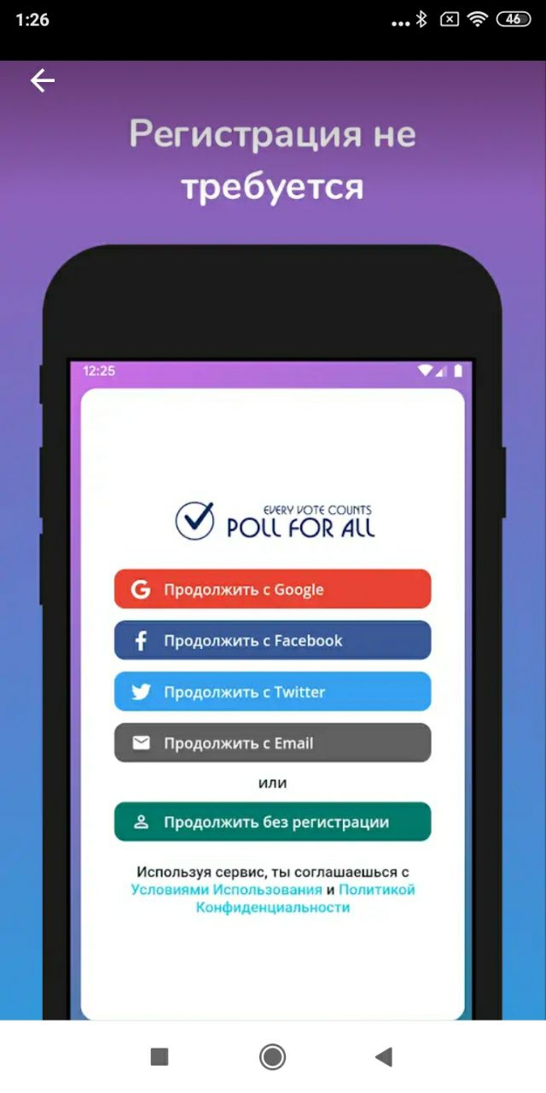
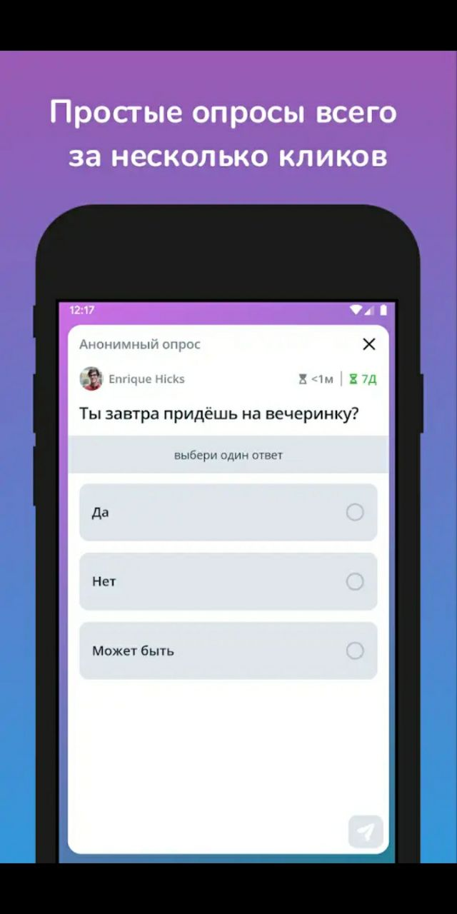
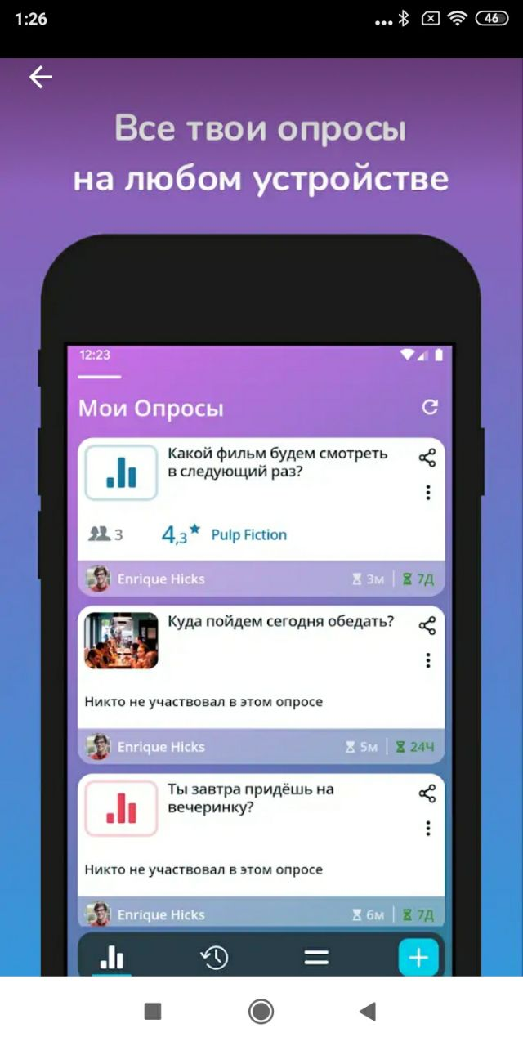
Аналоги разрабатываемого приложения
Разделы, включающие в себя приложение «Опросы для всех»:

Slide 8

Аналоги разрабатываемого приложения
Мобильное приложение «Pollie» предназначено для создания голосования, в котором можно установить дату закрытия опроса, и так же выбрать то, что увидят ваши пользователи.

Slide 9
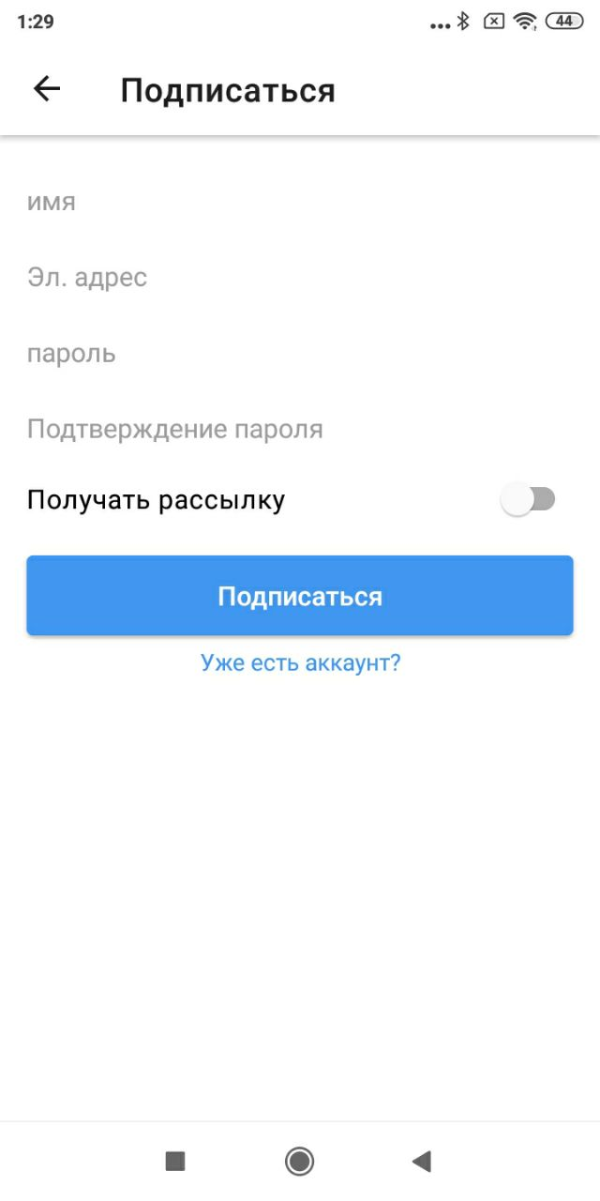
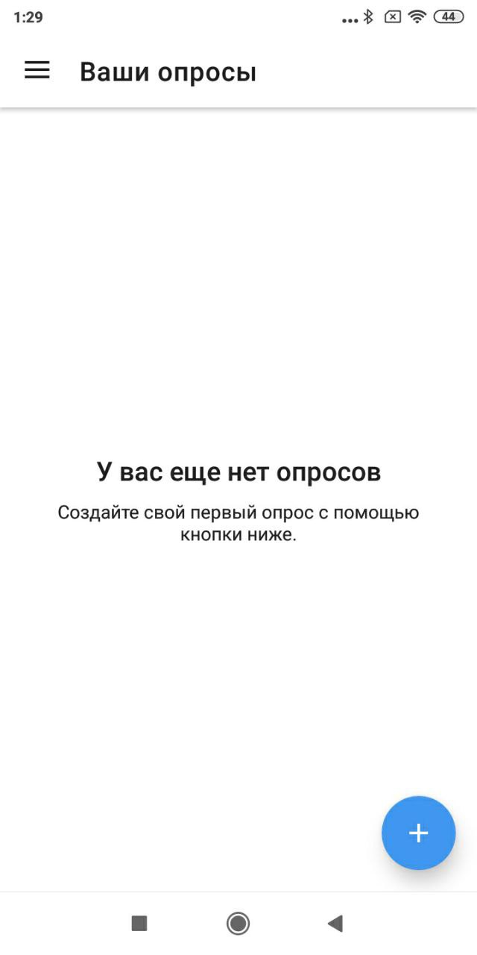
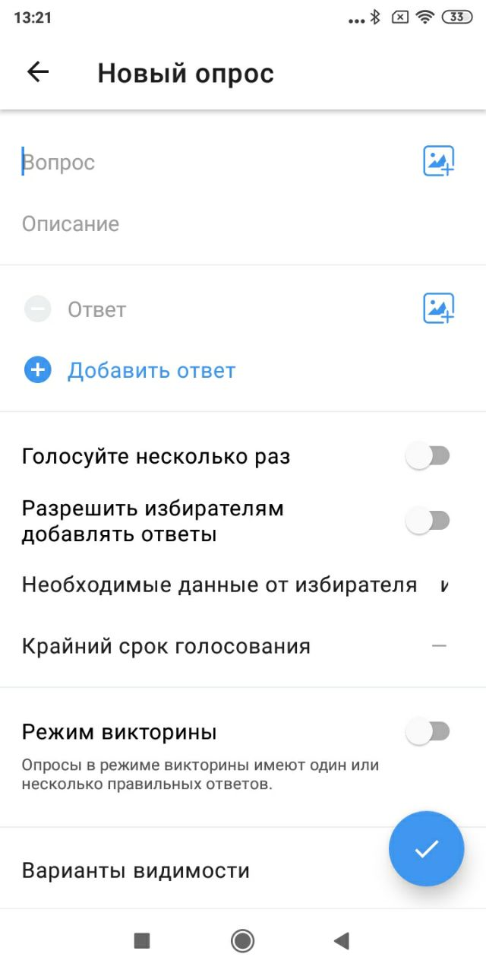
Аналоги разрабатываемого приложения
Разделы, включающие в себя приложение «Pollie»:

Slide 10

Обоснование средств разработки
Android studio поддерживает различные языки программирования, такие как C/C++, Kotlin и Java, обладает встроенным эмулятором и обширной библиотекой с разнообразными шаблонами, и компонентами, что значительно облегчает и ускоряет процесс создания программного обеспечения.

Slide 11

Обоснование средств разработки
Плюсы и минусы Android studio:
Плюсы:
Официальная IDE от Google;
Поддержка всех основных языков программирования;
Мощный инструментарий для разработки и отладки приложений;
Большая и активная пользовательская база.
Минусы:
Требуется высокая производительность компьютера для работы;
Может быть сложной для начинающих разработчиков.

Slide 12

Обоснование средств разработки
Firebase - облачная база данных, которая обеспечивает хранение и доступ к данным, а также предоставляет удобные инструменты для их управления.

Slide 13
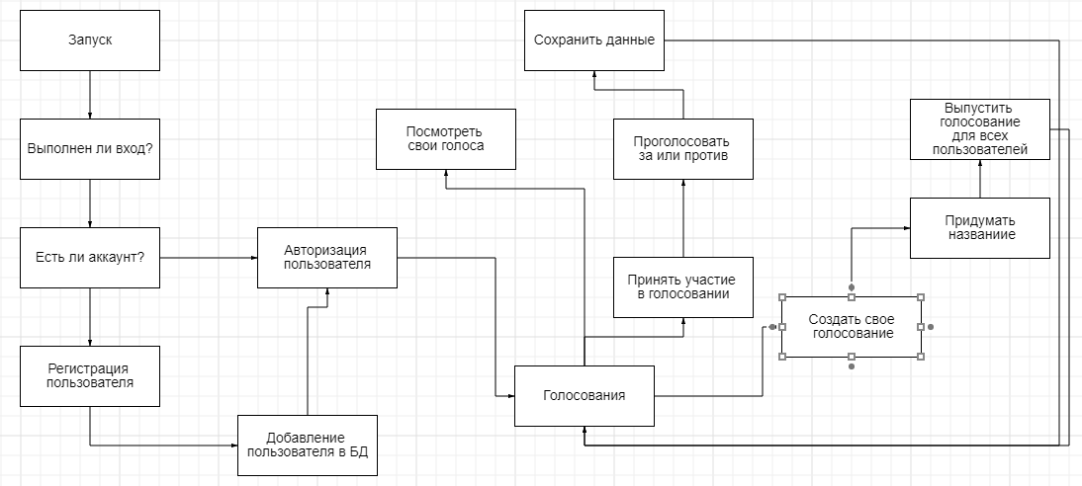
Логика работы приложения

Slide 14
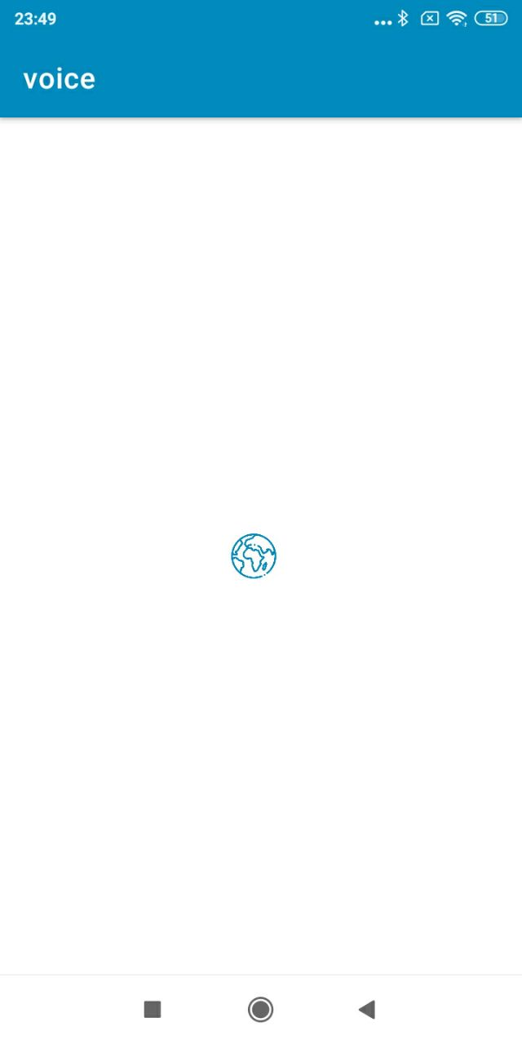
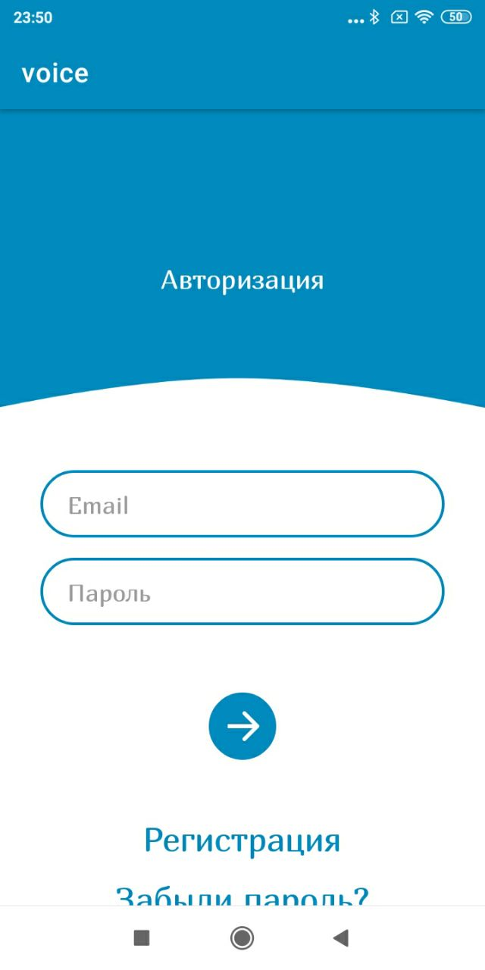
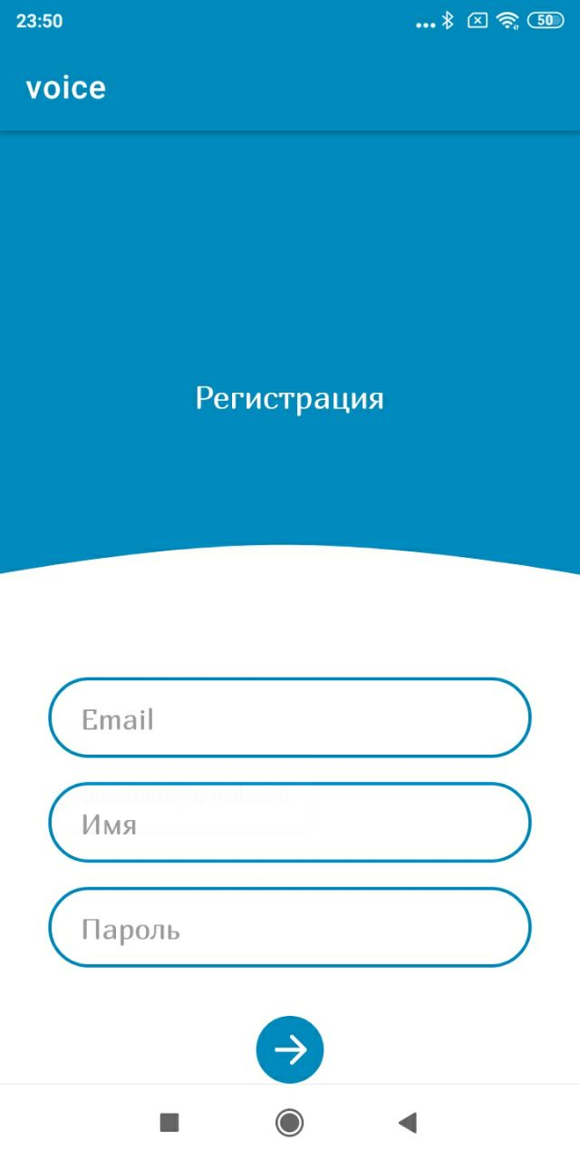

Разработанное мобильное приложение «Voice»

Slide 15
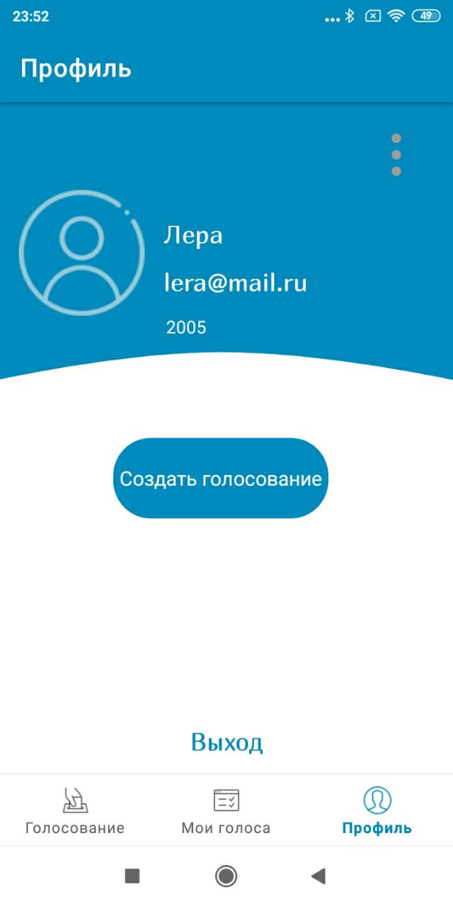
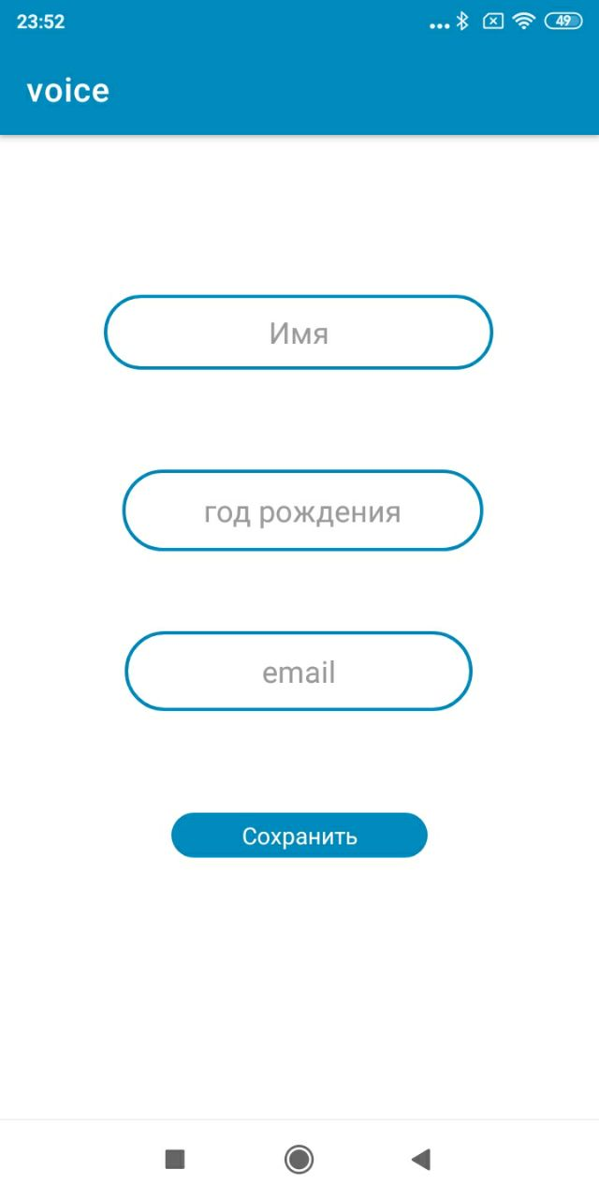
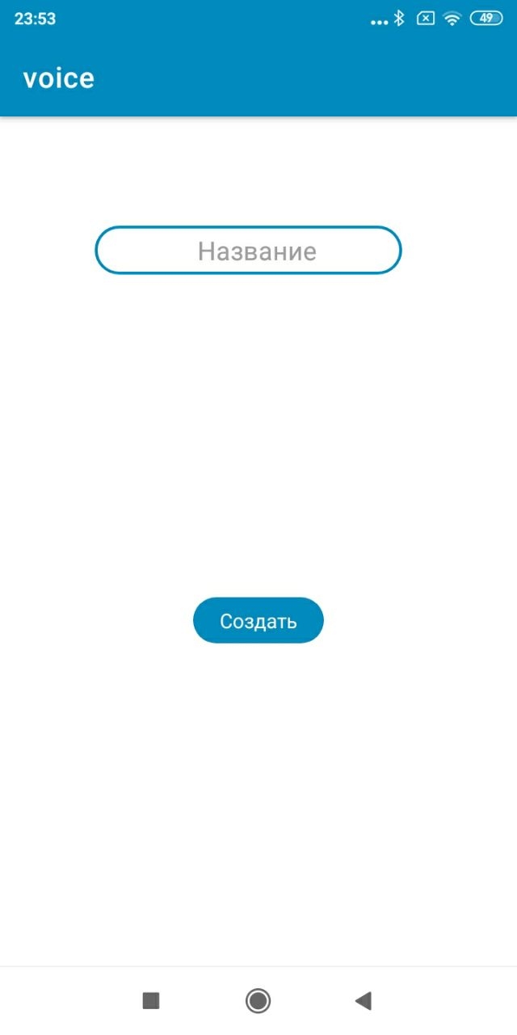
Разработанное мобильное приложение «Voice»

Slide 16
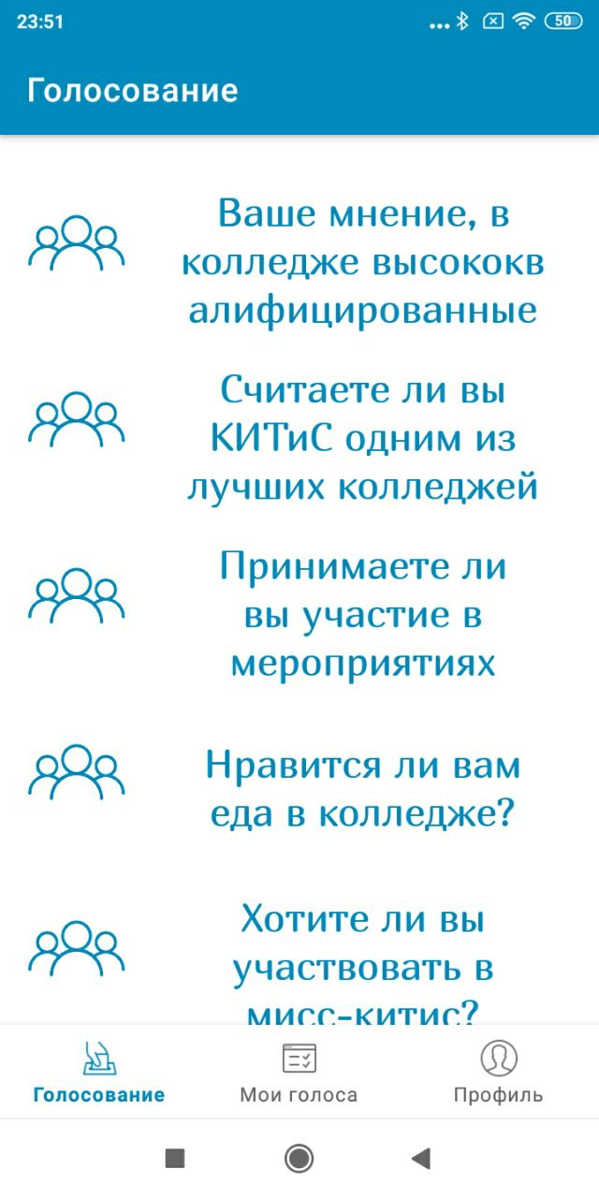
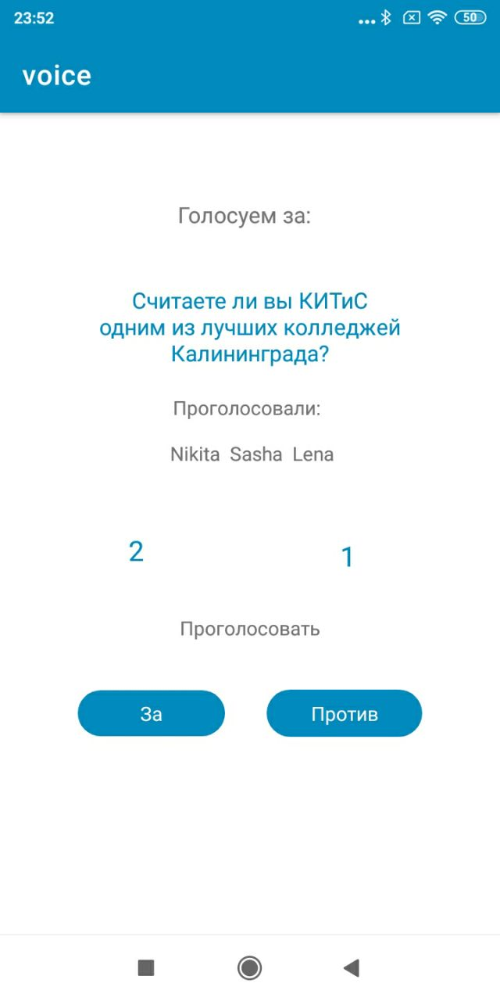
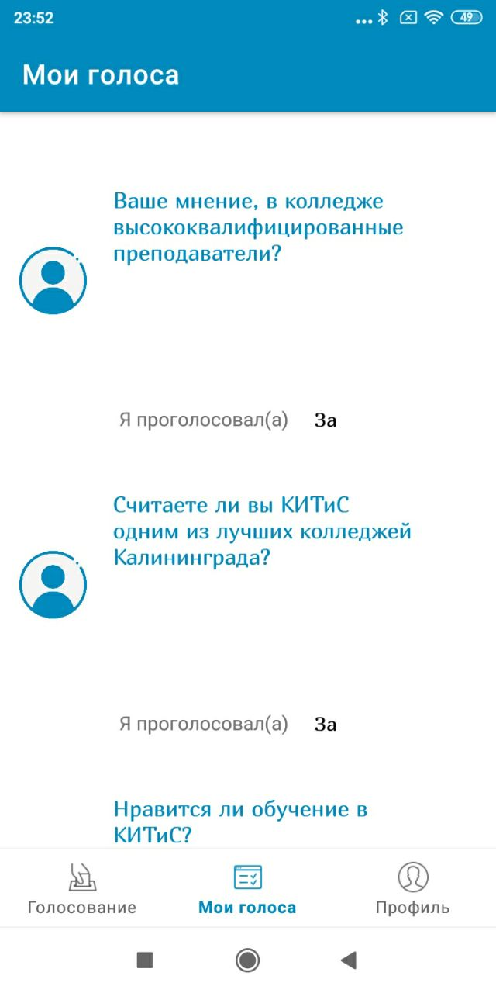
Разработанное мобильное приложение «Voice»

Slide 17
Заключение
В ходе разработки мобильного приложения для проведения процедуры голосования была реализована программа, предназначенная для голосования в разных сферах жизнедеятельности. Приложение предоставляет голосовать и создавать собственное голосование на разные темы. Данное приложение можно использовать не только для голосования в выборах, но также и в учебных заведениях

Slide 18
Работа выполнена студенткой группы ИСп21-1:
Смирнова Валерия Алексеевна
Руководитель:
Большакова-Стрекалова А.В
Спасибо за внимание!
Калининград 2024

